Slide 1
Презентация для детей старшего дошкольного возраста
Подготовила: воспитатель Савкина А.В.

Slide 3
Notes:
Была самая короткая ночь в году. Люди мирно спали. И вдруг:
— Война! Война!
На нашу Родину напали немецкие фашисты. Напали словно воры, словно разбойники.

Slide 4
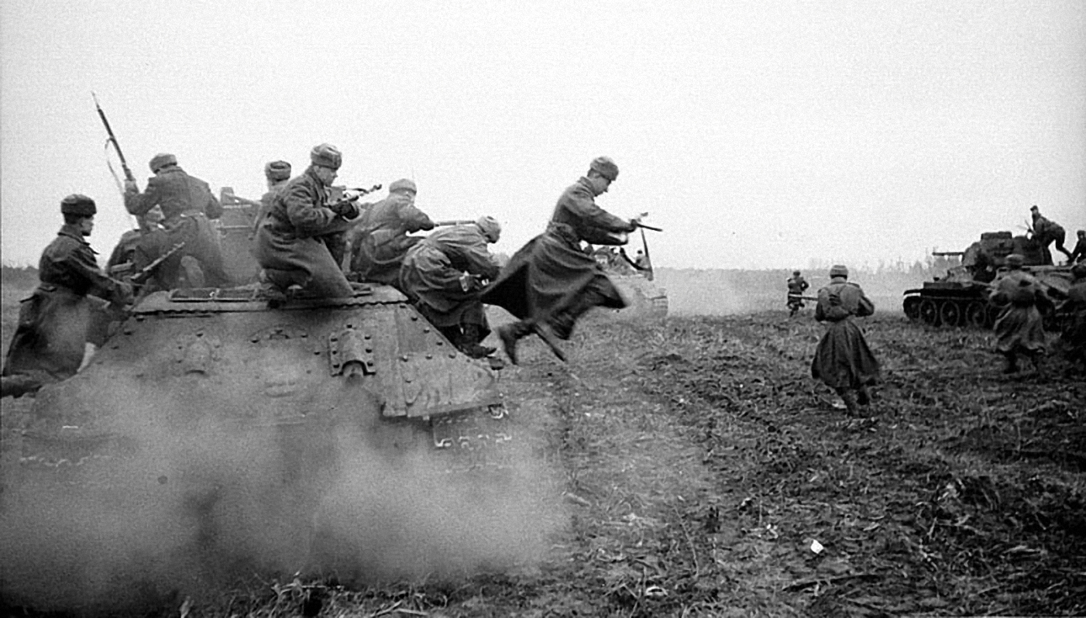

Slide 5
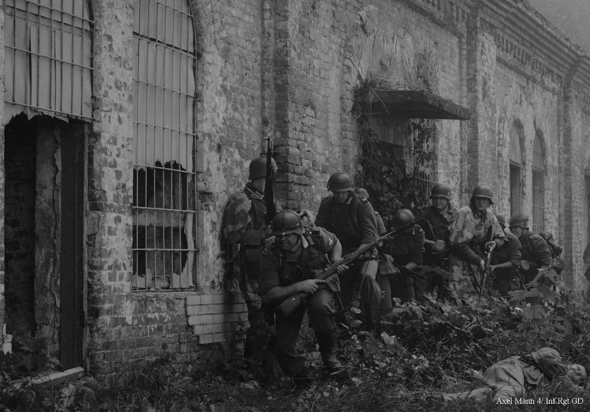

Slide 6
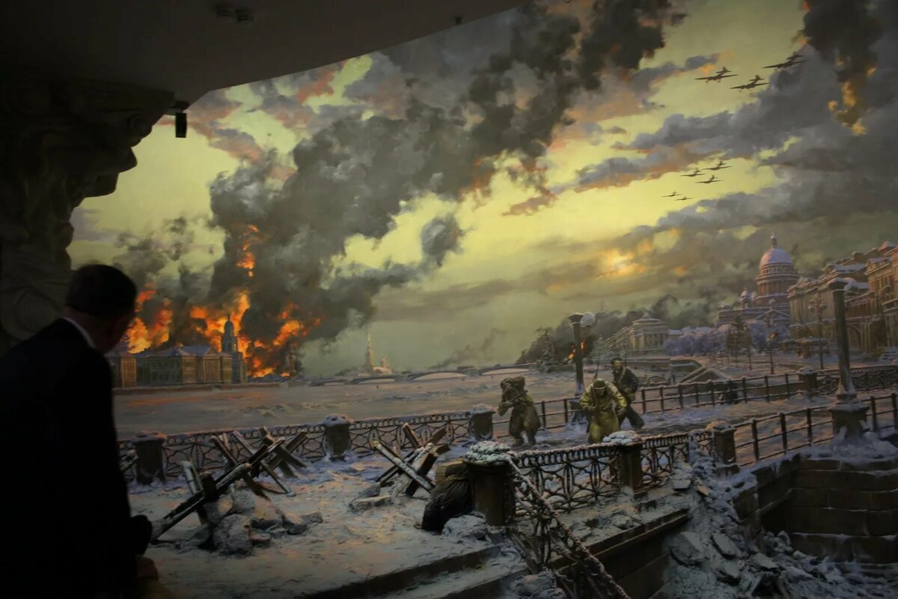
Notes:
Прогремели великие битвы: Московская, Сталинградская, битва на Курской дуге. 250 дней не сдавался врагу героический Севастополь. 900 дней в страшной блокаде держался мужественный Ленинград.

Slide 11
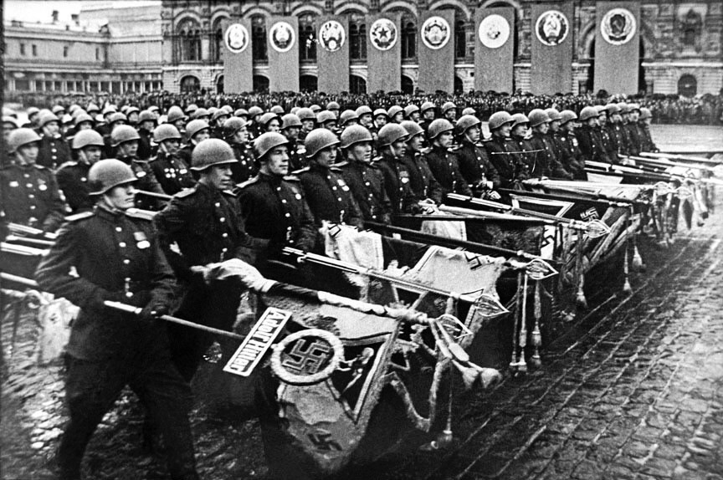
9 мая объявлен Днем Победы.

